Slide 1

Automatické titulkování živých pořadů České televize – současný stav a výhled do budoucna
Luděk Müller
muller@kky.zcu.cz
Katedra kybernetiky, Fakulta aplikovaných věd, Západočeská univerzita v Plzni
http://kky.zcu.cz

Slide 2
Projekt ELJABR
MŠMT 5 let (2006-2011)
Cíle:
Automatické titulkování TV pořadů
Čtení titulků počítačovou syntézou
Finanční spoluúčast ČT (20 %)

Slide 3
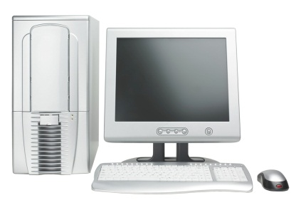
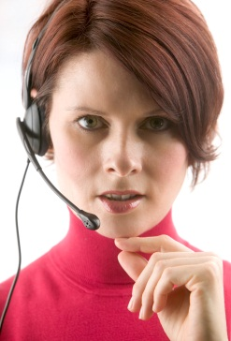
Automatické titulkování TV pořadů
Přímé titulkování
Stínový řečník

Slide 4
Automatické titulkování – současný stav
Titulkování pořadů:
Záznam z jednání schůze PS PČR
Otázky Václava Moravce
Hyde park (experimentálně)
(teletextová stránka 888)

Slide 5
Záznam z jednání schůze PS PČR
Přímé titulkování
Zpoždění - důvody:
„usazení“ posledního slova daného titulku
vkládání titulku do obrazu v ČT

Slide 6
Záznam z jednání schůze PS PČR
ČT24
26.11. 2008
1. pokusné vysílání
2009 – 2012
pravidelné vysílání
dosud titulkováno více než 600 hod.
vždy, když zasedá PS ČR, se v noci vysílá záznam:
v pracovní den: 1.05 – do konce (cca 4:00)
v sobotu: 0.15 – do konce (cca 4:00).

Slide 7
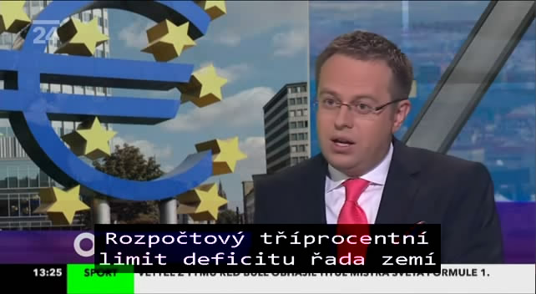
Otázky Václava Moravce
Stínový řečník
ČT24
2011 – experimentální vysílání
2012 – pravidelné vysílání
přes 20 hod.

Slide 8
Hyde park
Stínový řečník
ČT24
2012 – experimentální vysílání

Slide 9
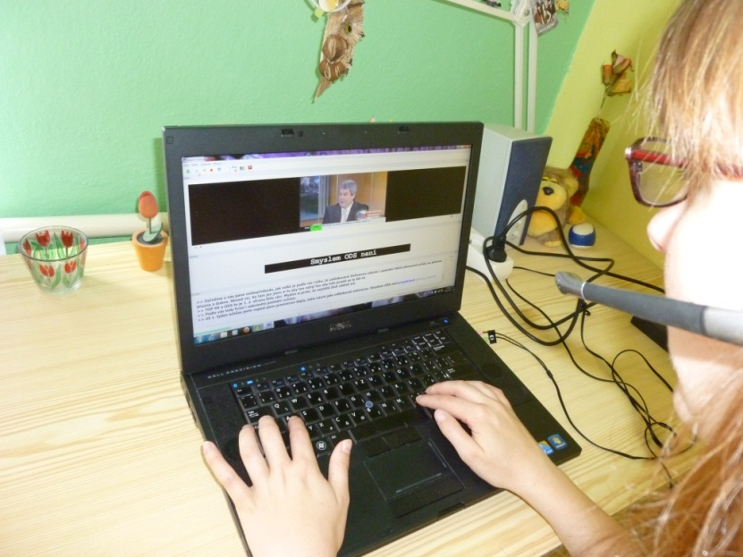
Stínový řečník
Poslouchá stopu pořadu
Diktuje do počítače
Vybírá řeč hlavního řečníka
Indikuje změnu řečníka
Koriguje mluvu řečníka
Zadává interpunkci
Opravuje text
Přidává nová slova
do slovníku

Slide 10
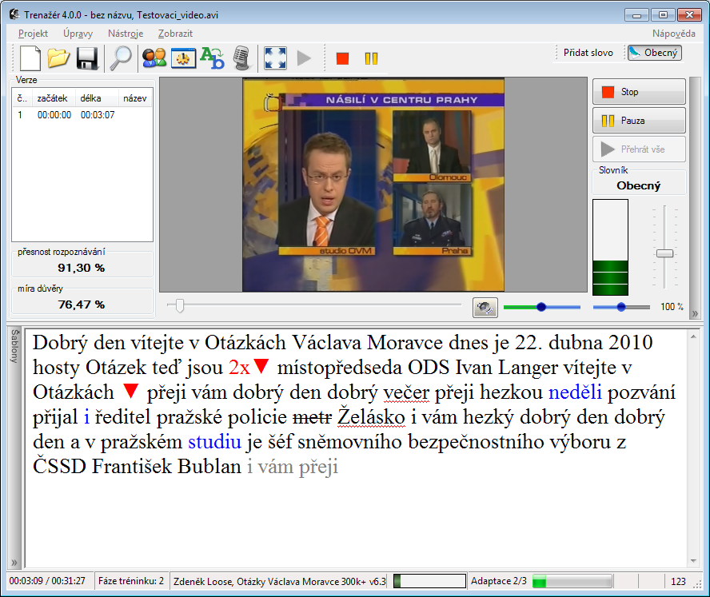
Trenažér stínového řečníka
Vyškoleni 4 stínoví řečníci (přesnost 98 %).

Slide 11
Automatické titulkování - plány
ELJABR II (2011-2016)
Umíme vyvinout a zajistit provoz titulkování prakticky libovolného televizního pořadu(hokej na ČT4?).
Provoz služby ale není beznákladový.
Důležitá jsou předepsaná procenta televizních pořadů se skrytými titulky.

Slide 12
Poděkování
Poděkování projektům:
ELJABR: MŠMT 2C06020
ELJABR II: TAČR TA01011264
Poděkování ČT za spolufinancování a za spolupráci
Poděkování za pozornost
DĚKUJI ZA POZORNOST

